Slide 1
Efficient Thompson Sampling for Online Matrix-Factorization Recommendation
추천 시스템 Boot Camp 4기
강석우

Slide 2
Abstract
CF의 중요한 과제인 cold-start 문제는 아직 해결 되지 않았다.
본 논문에서는 덜 추천된 아이템 ( 혹은 새로운 아이템)에 대한 Explore로 가장 관련성 있는 아이템을 추천하는 새로운 알고리즘인 online MF을 보인다.
Particle Thompson Sampling for MF(PTS)는 톰슨 샘플링에 기반하지만, Rao-Blackwelliezed particle filter에 기반한 online 베이지안 확률 MF 메소드와 결합된 접근 법이다.
PTS가 CF를 적용한 SOTA에 비해 월등한 성능을 보인다는 것을 증명한다.

Slide 3
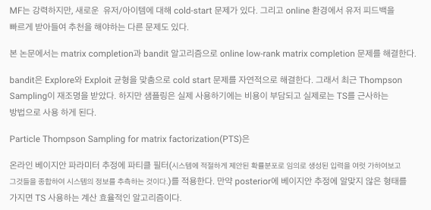
Introduction

Slide 4
Introduction
파티클 필터는 weighted 샘플 셋을 사용해 posterior density를 추정하므로 거대한 파라미터 공간을 가지는 문제가 있다.
문제 해결을 위해 Rao-Blackwellization과 디자인한 Monte-Carlo 커널로 데이터가 새롭게 추가될 때, 파티클 셋 업데이트를 최적화(계산 및 통계적으로)한다.
기존에는 single point 추정으로 아이템의 latent feature의 posterior를 추정했지만, PTS는 다양한 파티클 셋을 사용해서 latent feature의 posterior를 추정한다. 다섯가지 실제 추천 데이터셋을 사용해서 누적 regret을 개선함을 보였다.

Slide 5
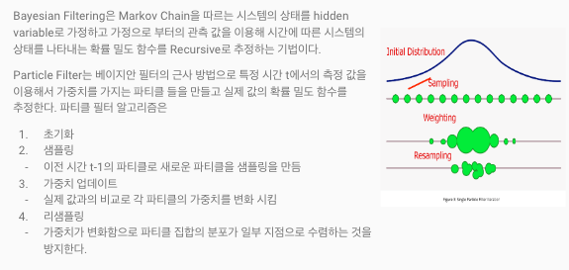
Particle Filter

Slide 6
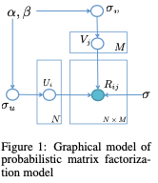
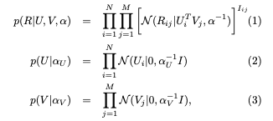

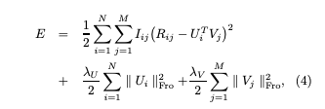
2. Probabilistic Matrix Factorization
probabilistic linear model with Gaussian Observation noise.
prior -> U{DxM(유저 수 )}, V{DxN(아이템 수)} // conditional distribution -> Rating
Maximize Posterior Distribution with U, V == Minimize Error Function with Regularization
But, Computationarally very expensive

Slide 7
3. Matrix-Factorization Recommendation Bandit
배포된 추천 시스템은 계속해서 누적되는 기대 보상을 최대화 하는 방향으로 아이템을 추천해야한다. 이에 밴딧 세팅은 시간이 지남에 따라 최고 rating을 가지는 아이템을 유저에게 추천하고 동시에 모든 아이템을 exploration 하므로 다루어 지게 되었다.

Slide 8
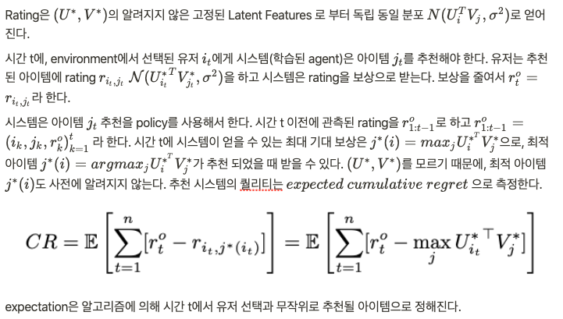
Matrix-Factorization Recommendation Bandit

Slide 9
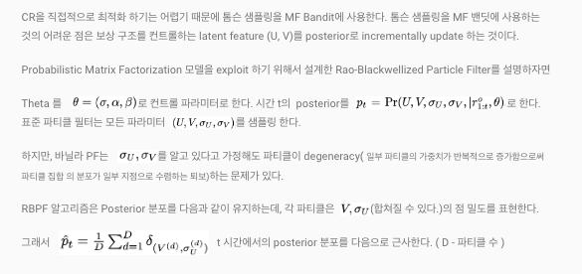





Particle Thompson Sampling for Matrix Factorization Bandit

Slide 10
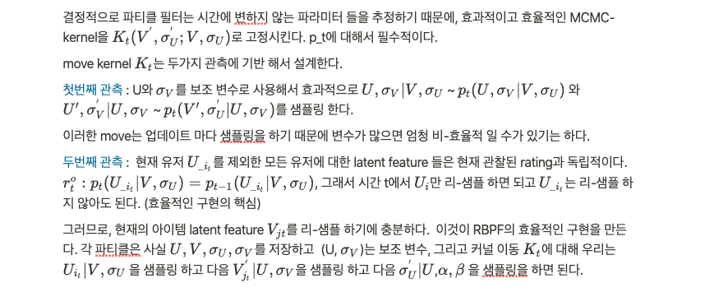
Particle Thompson Sampling for Matrix Factorization Bandit

Slide 11
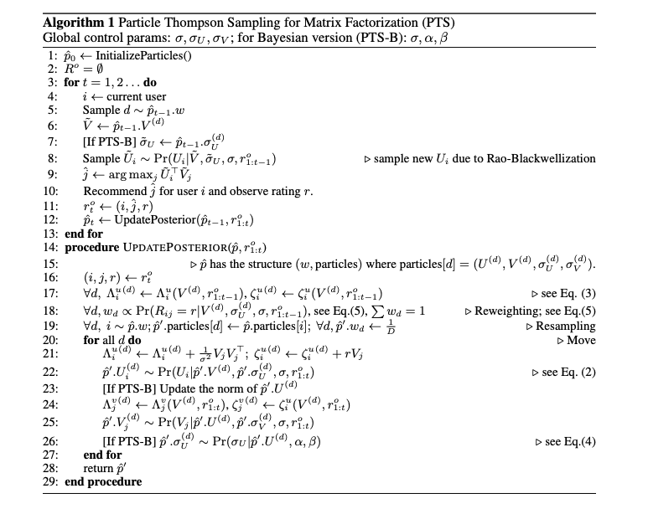
Particle Thompson Sampling for Matrix Factorization Bandit

Slide 12
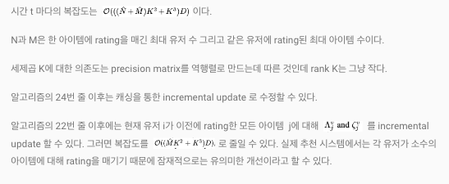
Particle Thompson Sampling for Matrix Factorization Bandit

